Slide 1
LKAB
Kapacitet Malmbanan 2016-19
Beskrivning av en för LKAB avgörande frågeställning inför den förestående tillväxten
KAJT-dagarna 6-7 maj
Dick Carlsson, Strategisk planering, LKAB Mining

Slide 2


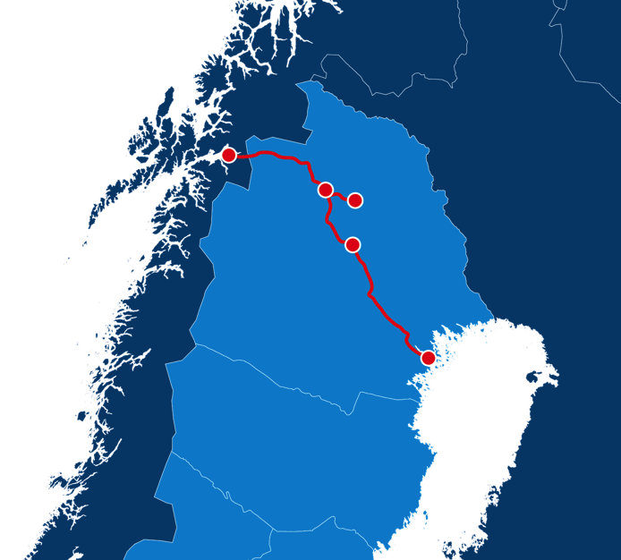



Järnmalmsverksamheten
Narvik
Hamn
Kiruna
Underjordsgruva och förädling
Malmbanan
Narvik - Luleå
Svappavaara
Dagbrottsgruvor och förädling
Malmberget
Underjordsgruva och förädling
Luleå
Hamn och huvudkontor

Slide 3
Svappavaarafältet
- Europas största järnmalmsprojekt
Mertainen
Start planerad 2015
E10 mot Kiruna
Gruvberget
Start maj 2010, återstart dec 2012
Leveäniemi
Start planerad 2015,
tömning startad sept 2012

Slide 4
Kvantitet på järnväg
Volymutveckling ungefärlig plan

Slide 5
Kvantitet på järnväg Kiruna-Narvik
Volymutveckling ungefärlig plan

Slide 6
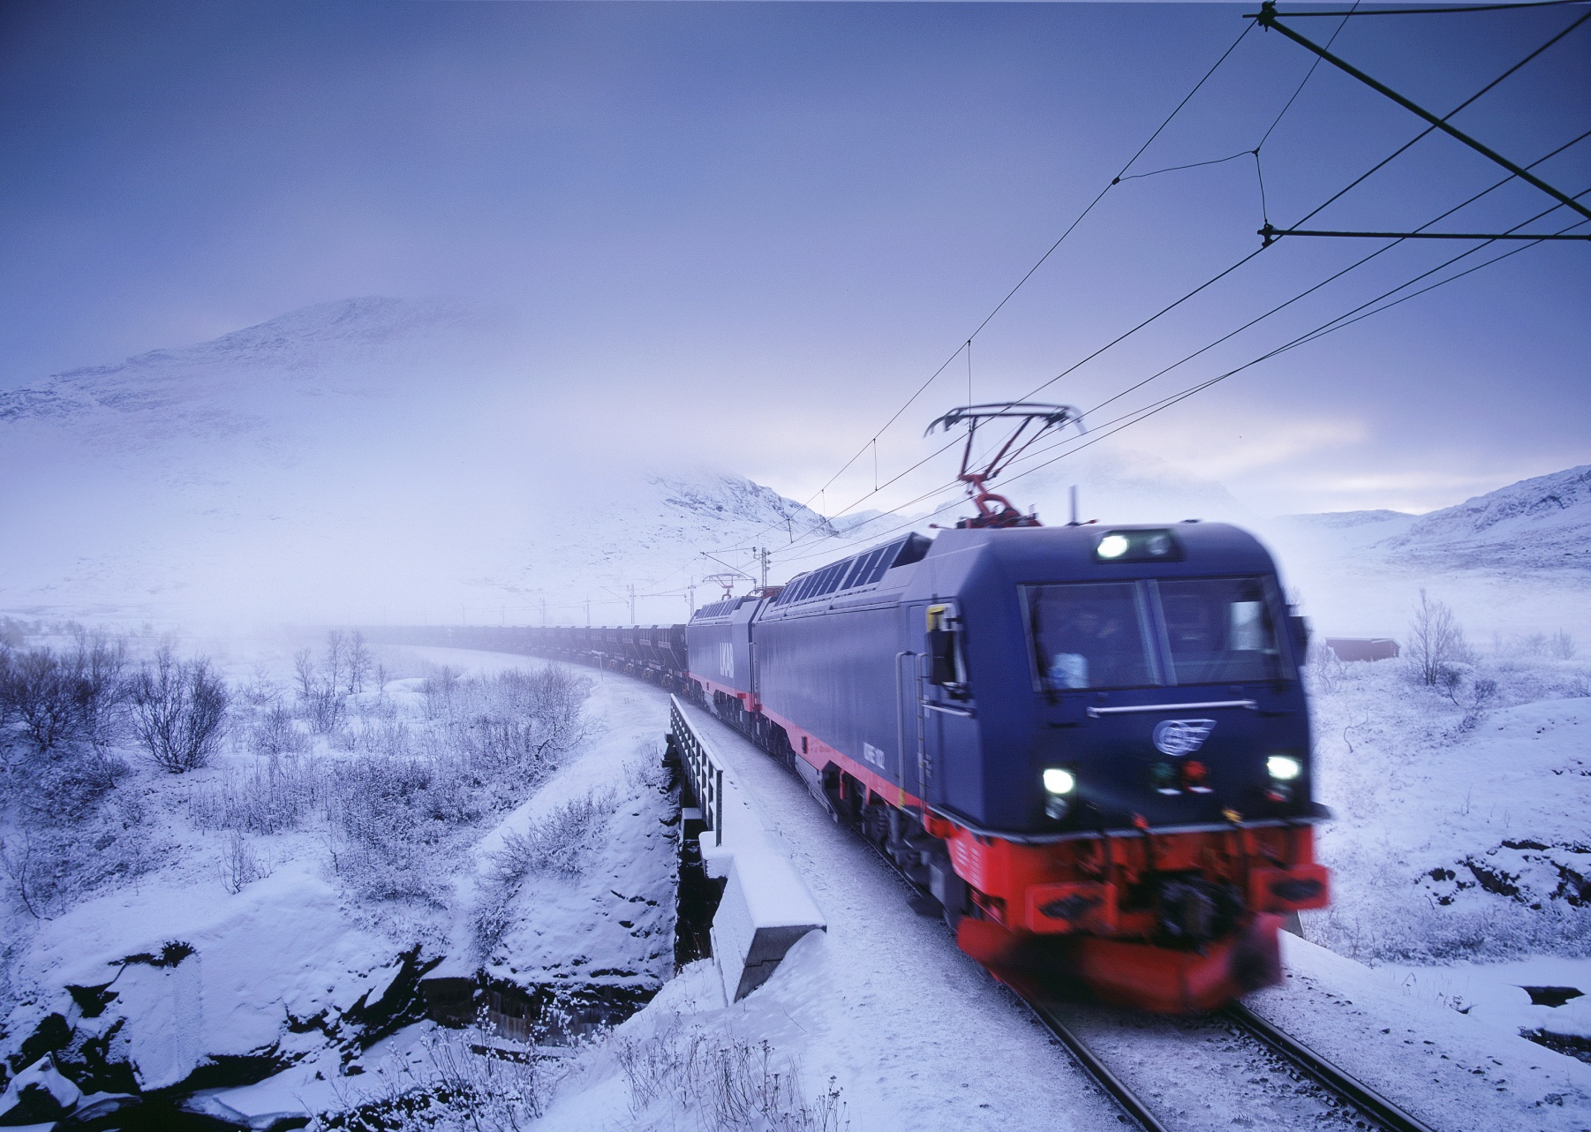
IORE
Antal lok: 17 st (34 st dragenheter)
Dragkapacitet: 8 500 ton (lastvikt 6 700 ton)
Hastighet: 60 km/t lastad, 70 km/t tom

Slide 7
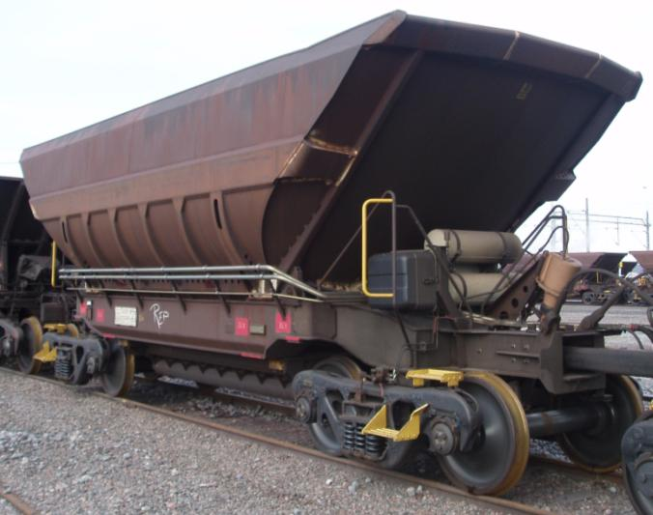
F050
Antal vagnar: 1 130 st (16,5 vagnsätt)
Lastkapacitet: 98,5 ton

Slide 8
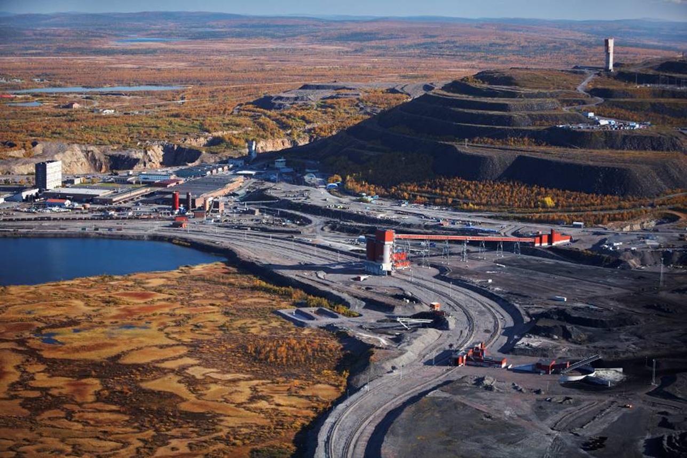
Lastning
Tidsåtgång: ca 45 min

Slide 9
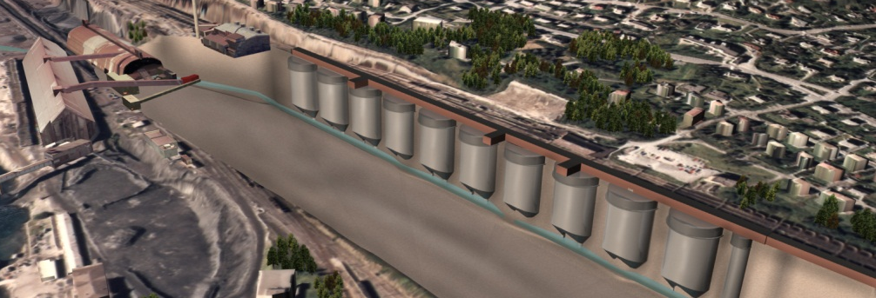
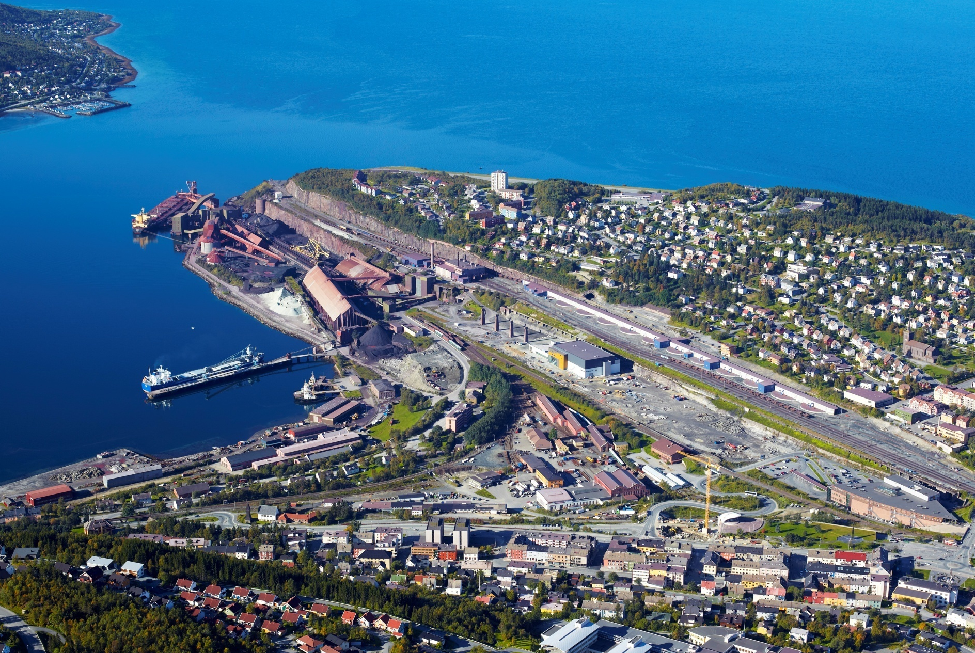
Lossning - Narvik
Tidsåtgång: 60-75 minuter

Slide 10
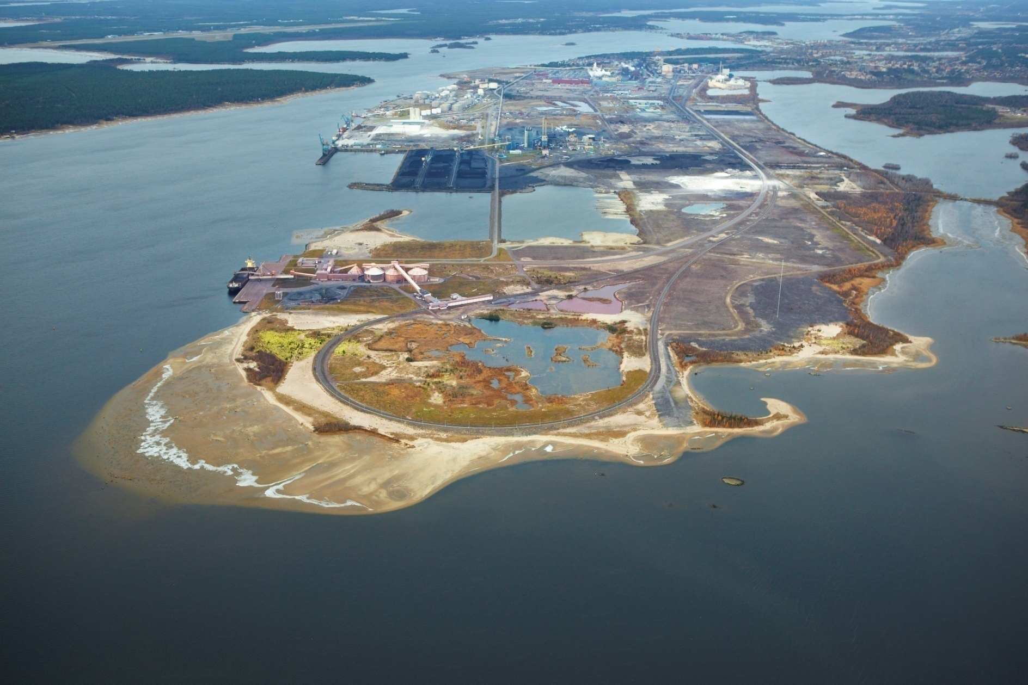
4
Lossning - Luleå
Tidsåtgång: 60 minuter

Slide 11
Aktuella frågeställningar…
Finns det plats på Malmbanan?
Hur kommer tidtabellen se ut?
Räcker den befintliga rullande materielen?

Slide 12
Dilemmat
Antal tåglägen
Kapacitet på banan
Täta intervall
Anpassade efter möten
Antal fordon
Fordonsutnyttjande
Intervall anpassade efter terminal-/ gångtider

Slide 13
Dilemmat
RMOPT – optimering rullande materiel
Antal tåglägen
Kapacitet på banan
Täta intervall
Anpassade efter möten
Antal fordon
Fordonsutnyttjande
Intervall anpassade efter terminal-/ gångtider

Slide 14
Case 2017 service Kiruna

Slide 15
Dilemmat
TOMTE
Antal tåglägen
Kapacitet på banan
Täta intervall
Anpassade efter möten
Antal fordon
Fordonsutnyttjande
Intervall anpassade efter terminal-/ gångtider

Slide 16
Tomte*
TidtabellsOptimering för MalmTrafikens Expansion
Utröna om ett antal olika önskade/alternativa tidtabellsutformningar är realistiska
  Tidsperiod ca 2017-2018
  Förtätning / Kolonnkörning lasttåg
  Banunderhållsperioder
Marackasen - optimeringsmodul
  Komponent i framtida Succesiv Tilldelning
Resultat: Bedömning av Malmbanans kapacitet givet önskad utformning

Slide 17
Dilemmat
TOJLOP
Antal tåglägen
Kapacitet på banan
Täta intervall
Anpassade efter möten
Antal fordon
Fordonsutnyttjande
Intervall anpassade efter terminal-/ gångtider

Slide 18
Tojlop
Taktisk Optimering av JärnvägsLOgistik för Processindustrin
Ansökan till VINNOVA inom ramen för PiiA
Integrerad optimering av tidtabeller och fordonsflottans ruttplan
Stöd för integrering mellan
  Trafikverkets tidtabellsläggning (succesiv)
  Företagens interna logistikplanering
Marackasen <-> TOJLOP <-> RMOpt
Leverabler: demonstrator, modeller, processer, besparingspotential

Slide 19
planen
Fortsatt
utveckling
implemen-tering
TOJLOP
TOMTE
RMOpt
Tidigare
Nu
1/9-14
1/9-15
Sedan

